Slide 1
Java程序开发
图形用户界面设计
重庆大学计算机学院

Slide 2
主要内容
使用Swing构造GUI
  组件、容器、布局管理
事件处理模型
Swing组件
Java2D绘图
Swing程序中的并发控制
键盘绑定

Slide 3
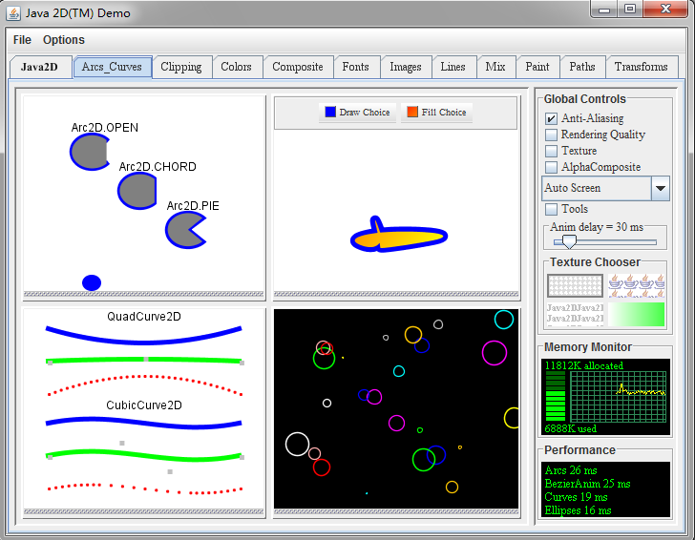
GUI程序示例
Jdk自带例子：/demo/jfc

Slide 4
使用Swing构造ＧＵＩ
Java程序的GUI设计概念
  Component-组件
  Container-容器
  LayoutManager-布局管理器

Slide 5
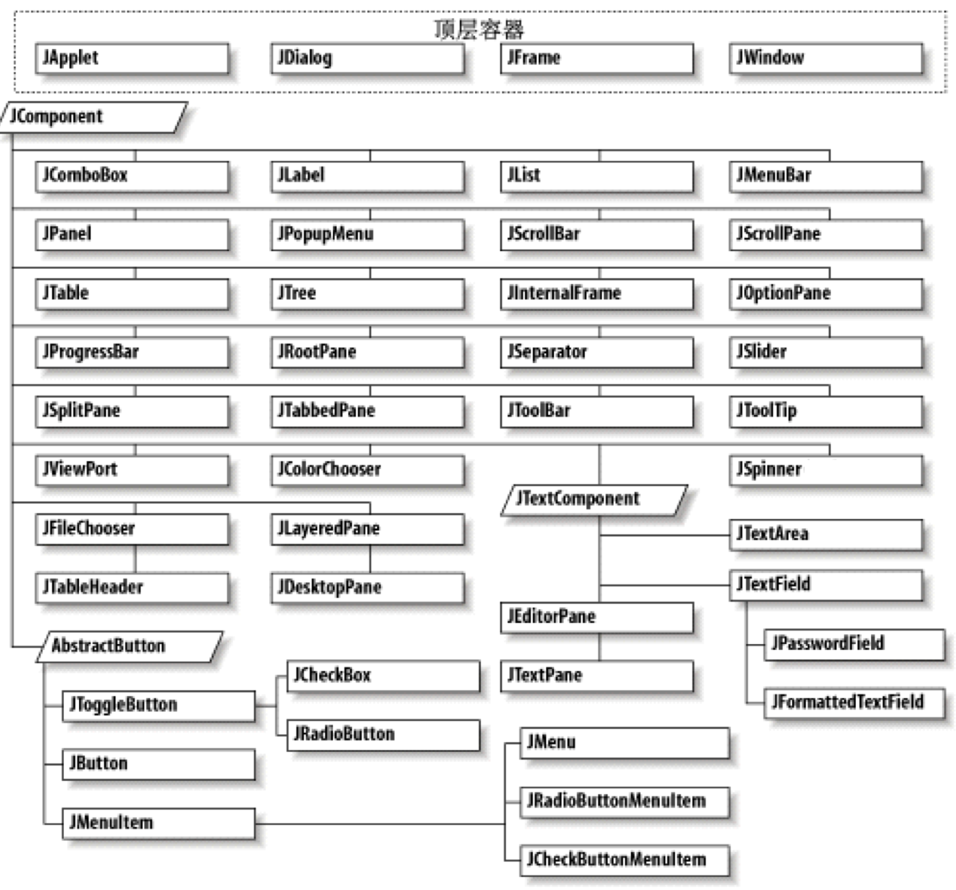

Slide 6
JComponent及其子类
Java的图形用户界面的最基本组成部分是组件，组件是一个可以以图形化的方式显示在屏幕上并能与用户进行交互的对象，例如一个按钮，一个标签等。
组件不能独立地显示出来，必须将组件放在一定的容器中才可以显示出来。
常用的
  JButton、JLabel、JTextField JTextArea

Slide 7
Container（容器）
容器本身也是一个组件，具有组件的所有性质，另外还具有容纳其它组件和容器的功能。
主要功能
  组件的管理
  布局管理
常用的有
  JFrame 、JApplet、JDialog、JWindow

Slide 8
LayoutManager（布局管理器）
为了使我们生成的图形用户界面具有良好的平台无关性，
Java语言中，提供了布局管理器这个工具来管理组件在容器中的布局，而不使用直接设置组件位置和大小的方式。
每个容器都有一个布局管理器，当容器需要对某个组件进行定位或判断其大小尺寸时，就会调用其对应的布局管理器。

Slide 9
是否使用布局管理器
使用布局管理器：
  容器中的布局管理器负责各个组件的大小和位置，因此用户无法在这种情况下设置组件的这些属性。如果试图使用Java语言提供的setLocation()，setSize()，setBounds()等方法，则都会被布局管理器覆盖。
不使用布局管理器时：
  setLayout(null)；

Slide 10
常用容器
顶层容器
  JApplet、JDialog、JFrame和JWindow
非顶层容器
  JPanel

Slide 11
JFrame的例子1
public class MyJFrame extends JFrame {
  public static void main(String[] args) {
    try {
      MyJFrame frame = new MyJFrame();
      frame.setVisible(true);
    } catch (Exception e) {
    e.printStackTrace();
    }}
  public MyJFrame() {
  setDefaultCloseOperation(JFrame.EXIT_ON_CLOSE);
  setBounds(100, 100, 450, 300);
  }
  }

Slide 12
JFrame的例子2
import java.awt.BorderLayout;
import java.awt.Container;
import java.awt.EventQueue;
import javax.swing.JFrame;
public class MyJFrame extends JFrame {
public static void main(String[] args) {
  EventQueue.invokeLater(new Runnable() {//新的线程对象
  public void run() {
    try {
    MyJFrame frame = new MyJFrame();
    frame.setVisible(true);
    } catch (Exception e) {
    e.printStackTrace();
    }}});
  }
  public MyJFrame() {
    setDefaultCloseOperation(JFrame.EXIT_ON_CLOSE);
    setBounds(100, 100, 450, 300);
    Container contentPane = this.getContentPane();
    contentPane.setLayout(new BorderLayout(0, 0));
  }
}

Slide 13
JFrame的例子3
public class JFrameDemo {
  private JFrame frame;
  public static void main(String[] args) {
    JFrameDemo window = new JFrameDemo();
    window.frame.setVisible(true);
  }
  public JFrameDemo() {
    initialize();
  }
  private void initialize() {
    frame = new JFrame();
    frame.setBounds(100, 100, 450, 300);
    frame.setDefaultCloseOperation(JFrame.EXIT_ON_CLOSE);
  }
}

Slide 14
JPanel 放入JFrame中
public class JFrameDemo {
  private JFrame frame;
  public static void main(String[] args) {
    EventQueue.invokeLater(new Runnable() {
    public void run() {
    try {
    JFrameDemo window = new JFrameDemo();
    window.frame.setVisible(true);
    } catch (Exception e) {
    e.printStackTrace();
    }}
    });
  }
}

Slide 15
  public JFrameDemo() {
  initialize();
  }
  private void initialize() {
    frame = new JFrame();
    frame.setBounds(100, 100, 450, 300);
    frame.setDefaultCloseOperation(JFrame.EXIT_ON_CLOSE);
    JPanel panel = new JPanel();
    panel.setBackground(Color.BLACK);
    frame.getContentPane().add(panel, BorderLayout.WEST);
  }

Slide 16
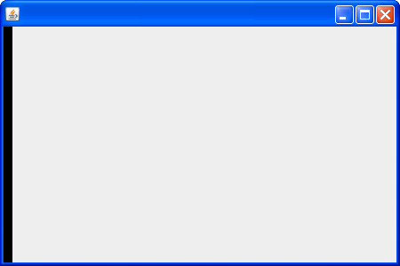
运行结果

Slide 17
不使用布局管理器
可以设置JPanel的位置和大小
修改前面程序的代码
  private void initialize() {
    frame = new JFrame();
    frame.setBounds(100, 100, 450, 300);
    frame.setDefaultCloseOperation(JFrame.EXIT_ON_CLOSE);
    frame.getContentPane().setLayout(null);
    JPanel panel = new JPanel();
    panel.setBounds(118, 38, 150, 150);
    panel.setBackground(Color.BLACK);
    frame.getContentPane().add(panel);
  }

Slide 18
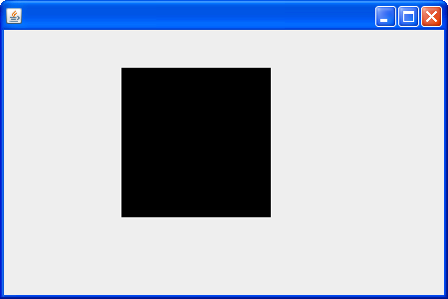
运行结果

Slide 19
常用的布局管理器
FlowLayout
BorderLayout
GridLayout
CardLayout
GroupLayout（使用工具辅助）

Slide 20
FlowLayout说明
JPanel，JApplet的缺省布局管理器。
  new FlowLayout(FlowLayout.RIGHT,20,40);
  new FlowLayout(FlowLayout.LEFT);
  new FlowLayout();
第1个参数设置对齐方向(alignment ),缺省情况是居中,
第2,3个参数设置横向和纵向的间隔(gap),缺省值是5

Slide 21
FlowLayout
private void initialize() {
  frame = new JFrame();
  frame.setBounds(100, 100, 366, 300);
  frame.setDefaultCloseOperation(JFrame.EXIT_ON_CLOSE);
  frame.getContentPane().setLayout(new FlowLayout(FlowLayout.CENTER, 5, 5));
  JButton btnNewButton = new JButton("New button");
  frame.getContentPane().add(btnNewButton);
  JButton btnNewButton_1 = new JButton("New button");
  frame.getContentPane().add(btnNewButton_1);
  JButton btnNewButton_2 = new JButton("New button");
  frame.getContentPane().add(btnNewButton_2);
}
Notes:
package test;
import java.awt.EventQueue;
import javax.swing.JFrame;
import javax.swing.JPanel;
import java.awt.BorderLayout;
import java.awt.Color;
import java.awt.FlowLayout;
import javax.swing.JButton;
public class JFrameDemo {
private JFrame frame;
public static void main(String[] args) {
EventQueue.invokeLater(new Runnable() {
public void run() {
try {
JFrameDemo window = new JFrameDemo();
window.frame.setVisible(true);
} catch (Exception e) {
e.printStackTrace();
}
}
});
}
public JFrameDemo() {
initialize();
}
private void initialize() {
frame = new JFrame();
frame.setBounds(100, 100, 366, 300);
frame.setDefaultCloseOperation(JFrame.EXIT_ON_CLOSE);
frame.getContentPane().setLayout(new FlowLayout(FlowLayout.CENTER, 5, 5));
JButton btnNewButton = new JButton("New button");
frame.getContentPane().add(btnNewButton);
JButton btnNewButton_1 = new JButton("New button");
frame.getContentPane().add(btnNewButton_1);
JButton btnNewButton_2 = new JButton("New button");
frame.getContentPane().add(btnNewButton_2);
JButton btnNewButton_3 = new JButton("New button");
frame.getContentPane().add(btnNewButton_3);
JButton btnNewButton_4 = new JButton("New button");
frame.getContentPane().add(btnNewButton_4);
}
}

Slide 22
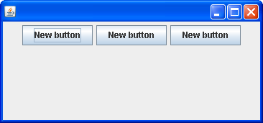
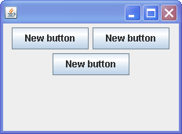
运行结果

Slide 23
BorderLayout
JWindow，JFrame和JDialog的缺省布局管理器。
BorderLayout布局管理器包括5个区域：North，South，East，West和Center。
添加组件时,必须指明添加位置.否则无法显示.

Slide 24
private void initialize() {
  frame = new JFrame();
  frame.setBounds(100, 100, 366, 300);
  frame.setDefaultCloseOperation(JFrame.EXIT_ON_CLOSE);
  frame.getContentPane().setLayout(new BorderLayout(0, 0));
  JButton btnNewButton = new JButton("New button");
  frame.getContentPane().add(btnNewButton, BorderLayout.NORTH);
  JButton btnNewButton_1 = new JButton("New button");
  frame.getContentPane().add(btnNewButton_1, BorderLayout.WEST);
  JButton btnNewButton_2 = new JButton("New button");
  frame.getContentPane().add(btnNewButton_2, BorderLayout.SOUTH);
  JButton btnNewButton_3 = new JButton("New button");
  frame.getContentPane().add(btnNewButton_3, BorderLayout.EAST);
  JButton btnNewButton_4 = new JButton("New button");
  frame.getContentPane().add(btnNewButton_4, BorderLayout.CENTER);
}

Slide 25
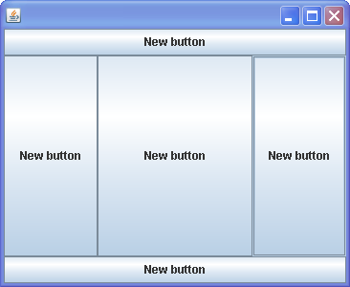
运行结果

Slide 26
GridLayout
使容器中各个组件呈网格状布局。
从上到下,从左到右一次排列.
  GridLayout(int rows, int cols, int hgap, int vgap)
  0表示任意行和列

Slide 27
frame = new JFrame();
frame.setBounds(100, 100, 366, 300);
frame.setDefaultCloseOperation(JFrame.EXIT_ON_CLOSE);
frame.getContentPane().setLayout(new GridLayout(2, 3, 0, 0));
JButton btnNewButton = new JButton("New button");
frame.getContentPane().add(btnNewButton);
JButton btnNewButton_1 = new JButton("New button");
frame.getContentPane().add(btnNewButton_1);
JButton btnNewButton_4 = new JButton("New button");
frame.getContentPane().add(btnNewButton_4);
JButton btnNewButton_3 = new JButton("New button");
frame.getContentPane().add(btnNewButton_3);
JButton btnNewButton_2 = new JButton("New button");
frame.getContentPane().add(btnNewButton_2);

Slide 28
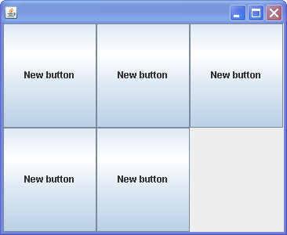
运行结果

Slide 29
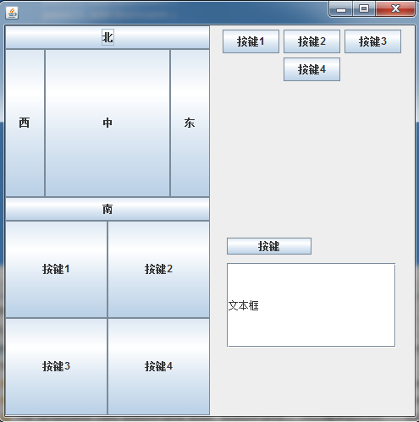
复杂布局
【例10.7】ComplexLayoutDemo.java
Notes:
import java.awt.BorderLayout;
import java.awt.FlowLayout;
import java.awt.GridLayout;
import javax.swing.JButton;
import javax.swing.JFrame;
import javax.swing.JPanel;
import javax.swing.JTextField;
public class ComplexLayoutDemo extends JFrame {
private JPanel panel1=new JPanel();
private JPanel panel2=new JPanel();
private JPanel panel3=new JPanel();
private JPanel panel4=new JPanel();
public ComplexLayoutDemo()
{
setSize(500, 500);
setLocation(400, 400);
setDefaultCloseOperation(JFrame.EXIT_ON_CLOSE);
//对panel1进行布局
layoutPanel1();
//对panel2进行布局
layoutPanel2();
//对panel3进行布局
layoutPanel3();
//对panel4进行布局
layoutPanel4();
//对顶层容器进行布局,采用GridLayout，2行，2列
setLayout(new GridLayout(2,2));
add(panel1);
add(panel2);
add(panel3);
add(panel4);
}
private void layoutPanel1() {
JButton north = new JButton("北");
JButton south = new JButton("南");
JButton east = new JButton("东");
JButton west = new JButton("西");
JButton center = new JButton("中");
//panel1采用BorderLayout布局
panel1.setLayout(new BorderLayout());
panel1.add(north,BorderLayout.NORTH);
panel1.add(south,BorderLayout.SOUTH);
panel1.add(east,BorderLayout.EAST);
panel1.add(west,BorderLayout.WEST);
panel1.add(center,BorderLayout.CENTER);
}
private void layoutPanel2() {
JButton button1 = new JButton("按键1");
JButton button2 = new JButton("按键2");
JButton button3 = new JButton("按键3");
JButton button4 = new JButton("按键4");
//panel2采用FlowLayout布局
panel2.setLayout(new FlowLayout());
panel2.add(button1);
panel2.add(button2);
panel2.add(button3);
panel2.add(button4);
}
private void layoutPanel3() {
JButton button1 = new JButton("按键1");
JButton button2 = new JButton("按键2");
JButton button3 = new JButton("按键3");
JButton button4 = new JButton("按键4");
//panel3采用GridLayout布局，2行，2列
panel3.setLayout(new GridLayout(2,2));
panel3.add(button1);
panel3.add(button2);
panel3.add(button3);
panel3.add(button4);
}
private void layoutPanel4() {
JButton button=new JButton("按键");;
JTextField textField=new JTextField("文本框");
//panel2采用无布局管理器布局
panel4.setLayout(null);
button.setLocation(20, 20);
button.setSize(100, 20);
textField.setBounds(20,50,200,100);
panel4.add(button);
panel4.add(textField);
}
public static void main(String[] args) {
ComplexLayoutDemo frame=new ComplexLayoutDemo();
frame.setVisible(true);
}
}

Slide 30
事件处理机制

Slide 31
什么是事件?
Event（事件）
事件，就是发生在用户界面上的用户交互行为所产生的一种效果。
Event Source（事件源）
产生事件的对象。
Event handler/Listener（事件处理器）
接收事件对象并对其进行处理的方法。

Slide 32
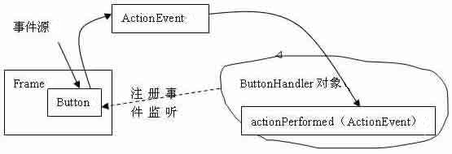
Delegation Model(事件授权处理模型)
将事件源对象和事件处理器（事件监听器）分开。

Slide 33
private void initialize() {
  frame = new JFrame();
  frame.setBounds(100, 100, 366, 300);
  frame.setDefaultCloseOperation(JFrame.EXIT_ON_CLOSE);
  frame.getContentPane().setLayout(null);
  JButton button1 = new JButton("Button1");
  button1.addActionListener(new ButtonActionListener());
  button1.setBounds(67, 86, 146, 23);
  frame.getContentPane().add(button1);}
private class ButtonActionListener implements ActionListener {
  public void actionPerformed(ActionEvent e) {
  if (e.getSource() instanceof JButton) {
    JButton b = (JButton) e.getSource();
    b.setText("I am clicked");
    System.out.println(b.getText());
}}}
Notes:
package test;
import java.awt.EventQueue;
public class JFrameDemo {
private JFrame frame;
public static void main(String[] args) {
EventQueue.invokeLater(new Runnable() {
public void run() {
try {
JFrameDemo window = new JFrameDemo();
window.frame.setVisible(true);
} catch (Exception e) {
e.printStackTrace();
}
}
});
}
public JFrameDemo() {
initialize();
}
private void initialize() {
frame = new JFrame();
frame.setBounds(100, 100, 366, 300);
frame.setDefaultCloseOperation(JFrame.EXIT_ON_CLOSE);
frame.getContentPane().setLayout(null);
JButton button1 = new JButton("Button1");
button1.addActionListener(new ButtonActionListener());
button1.setBounds(67, 86, 146, 23);
frame.getContentPane().add(button1);
}
private class ButtonActionListener implements ActionListener {
public void actionPerformed(ActionEvent e) {
if (e.getSource() instanceof JButton) {
JButton b = (JButton) e.getSource();
b.setText("I am clicked");
System.out.println(b.getText());
}
}
}
}

Slide 34
事件处理的一般方法总结：
对于某种类型的事件XXXEvent, 必须定义相应的事件监听器类，该类需要实现针对特定事件的特定接口XXXListener；例如：
  ActionEvent
  ActionListener
事件源中产生事件后，必须注册相应于该类事件的监听器，注册监听器：addXXXListener(XXXListener )
取消：removeXXXListener(XXXListener)
事件发生后，产生表示特定事件的事件对象，事件对象被传递给已经注册的事件监听器，调用监听器中的特定方法处理事件

Slide 35
事件体系结构
EventObject
AWTEvent
ActionEvent
AdjustmentEvent
ComponentEvent
ItemEvent
TextEvent
ContainerEvent
FocusEvent
InputEvent
PaintEvent
WindowEvent
KeyEvent
MouseEvent

Slide 36
事件对象
java.util.EventObject类
EventObject类是所有事件对象的基础类，所有的事件类都是由它派生出来的。
public class EventObject implements java.io.Serializable {
    protected transient Object source;
    public EventObject(Object source)；
    public Object getSource()；
    public String toString()；
}

Slide 37
java.awt.AWTEvent
和AWT（图形界面）有关的所有事件类都由java.awt.AWTEvent类派生 ,它也是EventObject类的子类。AWT事件共有10类，可以归为两大类：
  低级事件
  高级事件。

Slide 38
低级事件
  ComponentEvent（组件事件：组件尺寸的变化，移动）
  ContainerEvent（容器事件：组件增加，移动）
  WindowEvent（窗口事件：关闭窗口，窗口闭合，图标化）
  FocusEvent（焦点事件：焦点的获得和丢失）
  KeyEvent（键盘事件：键按下、释放）
  MouseEvent（鼠标事件：鼠标单击，移动）

Slide 39
高级事件（语义事件）
  ActionEvent（动作事件：按钮按下，TextField中按Enter键）
  AdjustmentEvent（调节事件：在滚动条上移动滑块以调节数值）
  ItemEvent（项目事件：选择项目，不选择“项目改变”）
  TextEvent（文本事件，文本对象改变）

Slide 40
事件对象对应的监听器接口
每类事件都有对应的事件监听器接口
监听器是实现接口的类，根据动作来定义方法。
ActionEvent →ActionListener
KeyEvent →KeyListener
MouseEvent →MouseListener

Slide 41
AWT事件及其相应的监听器接口
ActionEvent
  激活组件
    按钮的点击
  ActionListener
    ActionPerformed(ActionEvent)

Slide 42
MouseEvent
MouseEvent
  鼠标点击等
  MouseListener
    mousePressed(MouseEvent)
  mouseReleased(MouseEvent)
  mouseEntered(MouseEvent)
  mouseExited(MouseEvent)
  mouseClicked(MouseEvent)

Slide 43
MouseMotionEvent
MouseMotionEvent
  鼠标移动
  MouseMotionListener
    mouseDragged(MouseEvent)
    mouseMoved(MouseEvent)

Slide 44
KeyEvent
  键盘输入
  KeyListener
    KeyPressed(KeyEvent)
  KeyReleased(KeyEvent)
  KeyTyped(KeyEvent)

Slide 45
ItemEvent
ItemEvent
  选择了某些项目（比如列表框）
  ItemListener
    ItemStateChanged(ItemEvent)

Slide 46
FocusEvent
  组件收到或失去焦点
  FocusListener
    focusGained(FocusEvent)
    focusLost(focusEvent)

Slide 47
AdjustementEvent
  移动了滚动条等组件
  AdjustmentListener
    adjustmentValueChanged(AdjustmentEvent)

Slide 48
ComponentEvent
  对象移动缩放显示隐藏等
  ComponentListener
    componentMoved(ComponentEvent)
    componentHidden(ComponentEvent)
    componentResized(ComponentEvent)
    componentShown(ComponentEvent)

Slide 49
WindowEvent
窗口级事件
  WindowListener
    windowClosing(WindowEvent)
    windowOpened(WindowEvent)
    windowIconified(WindowEvent)
    windowDeiconified(WindowEvent)
    windowClosed(WindowEvent)
    windowActivated(WindowEvent)
    windowDeactivated(WindowEvent)

Slide 50
ContainerEvent
  容器中增加删除了组件
  ContainerListener
    componentAdded(containerEvent)
    componentRemoved(containerEvent)

Slide 51
TextEvent
  文本字段或文本区发生改变
  TextListener
    textValueChanged(TextEvent)

Slide 52
窗口事件示例
private void initialize() {
  frame = new JFrame();
  frame.addWindowListener(new FrameWindowListener());
  frame.setBounds(100, 100, 366, 300);
  frame.setDefaultCloseOperation(JFrame.EXIT_ON_CLOSE);
  frame.getContentPane().setLayout(null);
}

Slide 53
窗口监听器
private class FrameWindowListener implements WindowListener {
@Override
  public void windowClosing(WindowEvent e) {
  System.out.println("close window");
  frame.dispose();
  System.exit(0);
}
@Override
public void windowOpened(WindowEvent e) {
}
@Override
public void windowClosed(WindowEvent e) {
}
@Override
public void windowIconified(WindowEvent e) {
}

Slide 54
事件适配器(Event Adapters)
一种简单的实现监听器的手段
把前面实现接口的程序转换为监听器
private class FrameWindowListener extends WindowAdapter {
  @Override
  public void windowClosing(WindowEvent e) {
  System.out.println("close window");
  frame.dispose();
  System.exit(0);
  }
}

Slide 55
事件适配器(Event Adapters)
Java.awt.event包中定义的适配器类有:
  ComponentAdapter(组件适配器)
  ContainerAdapter(容器适配器)
  FocusAdapter(焦点适配器)
  KeyAdapter(键盘适配器)
  MouseAdapter(鼠标适配器)
  MouseMotionAdapter(鼠标运动适配器)
  WindowAdapter(窗口适配器)

Slide 56
匿名类作为事件监听器
使用的时候临时创建类
frame.addWindowListener(new FrameWindowListener() {
  @Override
  public void windowClosing(WindowEvent e) {
  System.out.println("close window");
  frame.dispose();
  System.exit(0);
  }
} );

Slide 57
键盘事件
在按下或释放键盘上的一个键时，将生成键盘事件。
keyEvent 类包含用来表示按下或点击的键的常量。
生成 keyEvent 时将调用 keyListener。
如果程序需要处理特殊的键，如方向键，需要通过调用keyPressed( ) 方法来处理。
public void keyPressed(keyEvent k){
int keyCode = k.getKeyCode();
if ( keyCode == k.VK_RIGHT && k.isShiftDown()){
. . .
}
}
检测用户是否按下了Shift+右箭头键

Slide 58
键盘事件示例
private void initialize() {
  frame = new JFrame();
  frame.setBounds(100, 100, 366, 300);
  frame.setDefaultCloseOperation(JFrame.EXIT_ON_CLOSE);
  frame.getContentPane().setLayout(null);
  textField1 = new JTextField();
  textField1.addKeyListener(new TextField1KeyListener());
  textField1.setBounds(82, 47, 173, 21);
  frame.getContentPane().add(textField1);
  textField1.setColumns(10);
  lblNewLabel1 = new JLabel("New label");
  lblNewLabel1.setBounds(82, 121, 173, 28);
  frame.getContentPane().add(lblNewLabel1);
}
Notes:
package test;
import java.awt.EventQueue;
public class JFrameDemo {
private JFrame frame;
private JTextField textField1;
private JLabel lblNewLabel1;
public static void main(String[] args) {
EventQueue.invokeLater(new Runnable() {
public void run() {
try {
JFrameDemo window = new JFrameDemo();
window.frame.setVisible(true);
} catch (Exception e) {
e.printStackTrace();
}
}
});
}
public JFrameDemo() {
initialize();
}
private void initialize() {
frame = new JFrame();
frame.setBounds(100, 100, 366, 300);
frame.setDefaultCloseOperation(JFrame.EXIT_ON_CLOSE);
frame.getContentPane().setLayout(null);
textField1 = new JTextField();
textField1.addKeyListener(new TextField1KeyListener());
textField1.setBounds(82, 47, 173, 21);
frame.getContentPane().add(textField1);
textField1.setColumns(10);
lblNewLabel1 = new JLabel("New label");
lblNewLabel1.setBounds(82, 121, 173, 28);
frame.getContentPane().add(lblNewLabel1);
}
private class TextField1KeyListener extends KeyAdapter {
@Override
public void keyPressed(KeyEvent e) {
frame.getContentPane().setBackground(Color.blue);
getLblNewLabel1().setText("key is pressed");
}
@Override
public void keyReleased(KeyEvent e) {
frame.getContentPane().setBackground(Color.red);
getLblNewLabel1().setText("key is pressed");
}
@Override
public void keyTyped(KeyEvent e) {
getLblNewLabel1().setText("key is typed");
if (e.getKeyChar() == 'x') {
System.exit(0);
}
}
}
protected JLabel getLblNewLabel1() {
return lblNewLabel1;
}
}

Slide 59
键盘事件监听器
private class TextField1KeyListener extends KeyAdapter {
  @Override
  public void keyPressed(KeyEvent e) {
  frame.getContentPane().setBackground(Color.blue);
  getLblNewLabel1().setText("key is pressed");
  }
  @Override
  public void keyReleased(KeyEvent e) {
  frame.getContentPane().setBackground(Color.red);
  getLblNewLabel1().setText("key is pressed");
  }
  @Override
  public void keyTyped(KeyEvent e) {
  getLblNewLabel1().setText("key is typed");
  if (e.getKeyChar() == 'x') {
  System.exit(0);
}}}

Slide 60
特殊按键的检测
public void keyPressed(KeyEvent k) {
  int keyCode = k.getKeyCode();
  if (keyCode == KeyEvent.VK_RIGHT && k.isShiftDown()) {
  getLblNewLabel1().setText("右方向键和Shift");
  }
}

Slide 61
鼠标事件
任何时候移动、单击、按下或释放鼠标，都会生成鼠标事件。
鼠标事件有两种监听器：MouseListener 和 MouseMotionListener。
需要实现的方法如下：
mouseClicked、 mouseEntered、mouseExited
mousePressed、mouseReleased
mouseDragged、mouseMoved

Slide 62
鼠标事件示例
public void mouseClicked(MouseEvent m){
int x = m.getX();
int y = m.getY();
int clickCount =m.getClickCount();
if(clickCount == 2){
System.out.println(“鼠标双击”);
}
}
Notes:
package test;
import java.awt.EventQueue;
public class JFrameDemo {
private JFrame frame;
private JLabel lblNewLabel1;
public static void main(String[] args) {
EventQueue.invokeLater(new Runnable() {
public void run() {
try {
JFrameDemo window = new JFrameDemo();
window.frame.setVisible(true);
} catch (Exception e) {
e.printStackTrace();
}
}
});
}
public JFrameDemo() {
initialize();
}
private void initialize() {
frame = new JFrame();
frame.getContentPane().addMouseListener(
new FrameContentPaneMouseListener());
frame.setBounds(100, 100, 366, 300);
frame.setDefaultCloseOperation(JFrame.EXIT_ON_CLOSE);
frame.getContentPane().setLayout(null);
lblNewLabel1 = new JLabel("New label");
lblNewLabel1.setBounds(82, 121, 173, 28);
frame.getContentPane().add(lblNewLabel1);
}
protected JLabel getLblNewLabel1() {
return lblNewLabel1;
}
private class FrameContentPaneMouseListener extends MouseAdapter {
int i = 0;
@Override
public void mouseClicked(MouseEvent e) {
getLblNewLabel1().setText("mouse clicked-" + (++i));
if (e.getClickCount() == 2) {
getLblNewLabel1().setText("double mouse clicked-" + (++i));
}
}
}
}

Slide 63
Swing组件库

Slide 64
Swing用户界面设计介绍
java按照新的体系结构设计了一些轻量级的组件，称之为Swing。组件的名称都以字母“J”考试，比如按钮组件称之为JButton。
Swing组件提供了更强大的功能和性能。这些组件都是用java写的，完全独立于平台，具有可插拔式的组件外观配置
Swing组件的设计使用了模型-视图-控制器设计模式。
是JFC（Java Foundation Class的一部份）

Slide 65
Swing介绍
Java1.2之后引入称为Swing的新的GUI组件库。
Swing包括javax.swing包及其子包。
Swing有一个与平台无关的实现，而且具有一个艺术状态的属性集。
尽管Swing独立于AWT，但它是依照基本的 AWT类实现的。

Slide 66
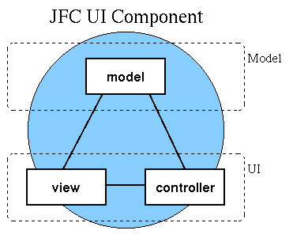
MVC设计模式
模型-------存储内容
视图-------显示内容
控制器----处理用户输入

Slide 67
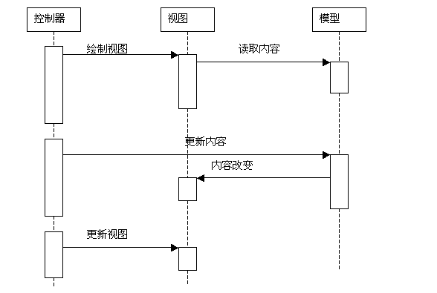
MVC的交互

Slide 68
Swing 结构
JText
Object
JComboBox
Component
JLabel
Container
JList
JMenuBar
Window
JComponent
JOptionPane
JPanel
Frame
Dialog
JScrollBar
JFrame
JDialog
AbstractButton
JToggleButton
JMenuItem
JButton
JCheckBox
JRadioButton
JMenu

Slide 69
Swing 应用程序的容器层次
设计 GUI 时，都有用于放置可视化组件的主窗口。
Container 对象可用于将组件组合在一起。
容器中的组件根据特定布局排列。
Swing 中的容器有两类：
- 顶级容器
- 中间容器

Slide 70
顶级容器
JFrame：用于框架窗口的类，此窗口带有边框、标题、用于关闭和最小化窗口的图标等。带 GUI 的应用程序通常至少使用一个框架窗口。
JDialog：用于对话框的类。
JApplet：用于使用 Swing 组件的 Java Applet 的类。

Slide 71
中间容器
JPanel：最灵活、最常用的中间容器。
JScrollPane：与 JPanel 类似，但还可在大的组件或可扩展组件周围提供滚动条。
JTabbedPane：包含多个组件，但一次只显示一个组件。用户可在组件之间方便地切换。
JToolBar：按行或列排列一组组件（通常是按钮）。

Slide 72
JFrame
前面使用过，是经常用到的顶层容器
  是放置其他 Swing 组件的顶级容器
JFrame 组件用于在 Swing 程序中创建窗体
它的构造函数：
  JFrame()
  JFrame(String Title)
组件必须添加至内容窗格，而不是直接添加至 JFrame 对象，示例：
frame.getContentPane().add(b);

Slide 73
JPanel
JPanel 组件是一个中间容器
用于将小型的轻量级组件组合在一起
JPanel 的缺省布局为 FlowLayout
JPanel 具有下列构造函数：
  JPanel()
  JPanel(LayoutManager lm)

Slide 74
JButton
JButton类允许用图标、字符串或两者同时构造一个按钮。
构造函数如下：
  JButton()
  JButton(Icon icon)：icon表示使用的图标
  JButton(String text)：text表示使用的字符串
  JButton(String text, Icon icon)
  setMnemonic(KeyEvent.VK_F);
    快捷键，和Alt配合使用

Slide 75
JLabel
它既可以显示文本也可以显示图像
构造函数如下：
  JLabel(Icon icon)：icon表示使用的图标
  JLabel(String text,Icon icon,int align)：text表示使用的字符串; icon表示使用的图标;align表示水平对齐方式，其值可以为：LEFT、RIGHT、CENTER。
ImageIcon img = new ImageIcon("five.jpg");
JLabel lblNewLabel = new JLabel("New label", img, SwingConstants.LEFT);

Slide 76
文本组件
JtextComponent 为所有 Swing 文本组件的根类
JTextField
JTextArea
JTextComponent
JEditorPane
JTextPane
JPasswordField

Slide 77
JTextField
JTextField 组件允许输入或编辑单行文本
此类的构造函数包括：
  JTextField()
  JTextField(Document doc, String text, int columns)
  JTextField(int columns)
  JTextField(String text)
  JTextField(String text, int columns)

Slide 78
JTextArea
JTextArea 组件用于接受来自用户的多行文本
它可实现可滚动界面
JTextArea 组件可使用下列构造函数创建：
  JTextArea()
  JTextArea(int rows, int cols)
  JTextArea(String text)
  JTextArea(String text, int rows, int cols)
  JTextArea(Document doc)
  JTextArea(Document doc, String text, int rows, int cols)

Slide 79
选择性输入
为了简化表单填写过程，通常为用户提供多种可供选择的选项，而无需用户写出他们的响应。常用于选择性输入的组件有：
  复选框
  单选按钮
  列表框
  组合框

Slide 80
复选框
复选框用于为用户提供一组选项
JCheckBox 类具有下列构造函数：
  JCheckBox()
  JCheckBox(Icon icon)
  JCheckBox(Icon icon, boolean selected)
  JCheckBox(String text)
  JCheckBox(String text, boolean selected)
  JCheckBox(String text, Icon icon)
  JCheckBox(String text, Icon icon, boolean selected)

Slide 81
单选按钮
单选按钮允许用户从多个选项中选择其中一个
ButtonGroup 用于在 Swing 中创建组
JRadioButton 对象可使用下列构造函数创建：
  JRadioButton()
  JRadioButton(Icon icon)
  JRadioButton(Icon, boolean selected)
  JRadioButton(String text)
  JRadioButton(String text, boolean selected)
  JRadioButton(String text, Icon icon)

Slide 82
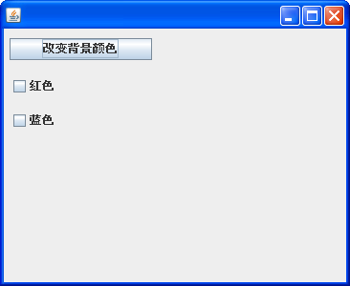
JCheckBox和JRadioButton示例
public void actionPerformed(ActionEvent e) {
Color c = frame.getContentPane().getBackground();
if (getChckbxRedColor().isSelected()) {
c = Color.red;
} else if (getChckbxBlueColor().isSelected()) {
c = Color.blue;
} else {
JButton b = (JButton) e.getSource();
c = b.getBackground();}
frame.getContentPane().setBackground(c);
}
Notes:
package test;
import java.awt.EventQueue;
import javax.swing.ImageIcon;
import javax.swing.JFrame;
import javax.swing.JPanel;
import javax.swing.SwingConstants;
import java.awt.BorderLayout;
import java.awt.Color;
import java.awt.FlowLayout;
import javax.swing.JButton;
import java.awt.event.ActionListener;
import java.awt.event.ActionEvent;
import java.awt.event.WindowListener;
import java.awt.GridLayout;
import javax.swing.JLabel;
import java.awt.event.WindowAdapter;
import java.awt.event.WindowEvent;
import javax.swing.JTextField;
import java.awt.event.KeyAdapter;
import java.awt.event.KeyEvent;
import java.awt.event.MouseAdapter;
import java.awt.event.MouseEvent;
import javax.swing.JCheckBox;
public class JFrameDemo {
private JFrame frame;
private JCheckBox chckbxRedColor;
private JCheckBox chckbxBlueColor;
public static void main(String[] args) {
EventQueue.invokeLater(new Runnable() {
public void run() {
try {
JFrameDemo window = new JFrameDemo();
window.frame.setVisible(true);
} catch (Exception e) {
e.printStackTrace();
}
}
});
}
public JFrameDemo() {
initialize();
}
private void initialize() {
frame = new JFrame();
frame.setBounds(100, 100, 366, 300);
frame.setDefaultCloseOperation(JFrame.EXIT_ON_CLOSE);
frame.getContentPane().setLayout(null);
chckbxRedColor = new JCheckBox("\u7EA2\u8272");
chckbxRedColor.setBounds(6, 49, 103, 23);
frame.getContentPane().add(chckbxRedColor);
chckbxBlueColor = new JCheckBox("\u84DD\u8272");
chckbxBlueColor.setBounds(6, 85, 103, 23);
frame.getContentPane().add(chckbxBlueColor);
JButton btnChangeButton = new JButton(
"\u6539\u53D8\u80CC\u666F\u989C\u8272");
btnChangeButton.addActionListener(new BtnChangeButtonActionListener());
btnChangeButton.setBounds(6, 10, 149, 23);
frame.getContentPane().add(btnChangeButton);
}
public JCheckBox getChckbxRedColor() {
return chckbxRedColor;
}
public JCheckBox getChckbxBlueColor() {
return chckbxBlueColor;
}
private class BtnChangeButtonActionListener implements ActionListener {
public void actionPerformed(ActionEvent e) {
Color c = frame.getContentPane().getBackground();
if (getChckbxRedColor().isSelected()) {
c = Color.red;
} else if (getChckbxBlueColor().isSelected()) {
c = Color.blue;
} else {
JButton b = (JButton) e.getSource();
c = b.getBackground();
}
frame.getContentPane().setBackground(c);
}
}
}

Slide 83
列表
在可供选择的选项很多时，可向用户呈现一个列表来供他们选择
JList 组件依次排列项目列表，这些项目可以单选或多选
JList 类既可显示字符串，也可显示图标
JList 不支持双击
MouseListener 可用于解决双击问题

Slide 84
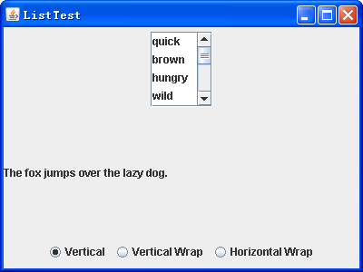
JList 构造函数
public JList() : 使用空模型构造 JList
public JList(ListModel dataModel) :构造一个列表，用它显示指定模型中的元素。
public JList (Object [] listData) :构造一个列表以显示指定数组listData的元素。
JList 不支持滚动。要启用滚动，可使用JScrollPane
Notes:
package test;
import java.awt.*;
import java.awt.event.*;
import javax.swing.*;
import javax.swing.event.*;
/**
* This program demonstrates a simple fixed list of strings.
*
* @version 1.23 2007-08-01
* @author Cay Horstmann
*/
public class ListTest {
public static void main(String[] args) {
EventQueue.invokeLater(new Runnable() {
public void run() {
JFrame frame = new ListFrame();
frame.setDefaultCloseOperation(JFrame.EXIT_ON_CLOSE);
frame.setVisible(true);
}
});
}
}
/**
* This frame contains a word list and a label that shows a sentence made up
* from the chosen words. Note that you can select multiple words with
* Ctrl+click and Shift+click.
*/
class ListFrame extends JFrame {
public ListFrame() {
setTitle("ListTest");
setSize(DEFAULT_WIDTH, DEFAULT_HEIGHT);
String[] words = { "quick", "brown", "hungry", "wild", "silent",
"huge", "private", "abstract", "static", "final" };
wordList = new JList(words);
wordList.setVisibleRowCount(4);
JScrollPane scrollPane = new JScrollPane(wordList);
listPanel = new JPanel();
listPanel.add(scrollPane);
wordList.addListSelectionListener(new ListSelectionListener() {
public void valueChanged(ListSelectionEvent event) {
Object[] values = wordList.getSelectedValues();
StringBuilder text = new StringBuilder(prefix);
for (int i = 0; i < values.length; i++) {
String word = (String) values[i];
text.append(word);
text.append(" ");
}
text.append(suffix);
label.setText(text.toString());
}
});
buttonPanel = new JPanel();
group = new ButtonGroup();
makeButton("Vertical", JList.VERTICAL);
makeButton("Vertical Wrap", JList.VERTICAL_WRAP);
makeButton("Horizontal Wrap", JList.HORIZONTAL_WRAP);
add(listPanel, BorderLayout.NORTH);
label = new JLabel(prefix + suffix);
add(label, BorderLayout.CENTER);
add(buttonPanel, BorderLayout.SOUTH);
}
/**
* Makes a radio button to set the layout orientation.
*
* @param label
* the button label
* @param orientation
* the orientation for the list
*/
private void makeButton(String label, final int orientation) {
JRadioButton button = new JRadioButton(label);
buttonPanel.add(button);
if (group.getButtonCount() == 0)
button.setSelected(true);
group.add(button);
button.addActionListener(new ActionListener() {
public void actionPerformed(ActionEvent event) {
wordList.setLayoutOrientation(orientation);
listPanel.revalidate();
}
});
}
private static final int DEFAULT_WIDTH = 400;
private static final int DEFAULT_HEIGHT = 300;
private JPanel listPanel;
private JList wordList;
private JLabel label;
private JPanel buttonPanel;
private ButtonGroup group;
private String prefix = "The ";
private String suffix = "fox jumps over the lazy dog.";
}

Slide 85
组合框
文本域和下拉列表的组合
在 Swing 中，组合框由 JComboBox 表示
构造函数如下：
  public JComboBox() : 此构造函数使用缺省数据模型创建 JComboBox
  public JComboBox(ComboBoxModel asModel) : 使用现有 ComboBoxModel 中的项目的组合框
  public JComboBox(Object [] items) : 包含指定数组元素的组合框

Slide 86
菜单
菜单显示项目列表，指明各种任务。
选择或单击某个选项时会打开另一个列表或子菜单。
Swing 菜单由菜单栏、菜单和菜单项构成。
菜单栏是所有菜单和菜单项的根

Slide 87
JFC 菜单组件
Object
Component
Container
JComponent
JMenuBar
JPopupMenu
AbstractButton
JSeperator
JMenuItem
JMenu
JCheckBoxMenuItem
JRadioButtonMenuItem

Slide 88
JMenuBar
JMenuBar 是可通过 JFrame、JWindow 或 JInternalFrame 的根窗格添加至容器的组件。
由多个 JMenu 组成，每个 JMenu 在 JMenubar 中都表示为字符串。
JMenuBar 需要两个附加类：

Slide 89
JMenu
JMenu 在 JMenuBar 下以文本字符串形式显示，而在用户单击它时，则以弹出式菜单显示。
JMenu 具有两个附加类：
  JPopupMenu :用于显示 JMenu 的菜单项

Slide 90
JPopupMenu 的函数
方法 | 用途
public JMenuItem add(JMenuItem menuItem) | 将指定菜单项附加至菜单末尾
public JMenuItem add(String s) | 使用指定文本新建菜单项，并将其添加至菜单末尾
public void show(Component c, int x, int y) | 在组件c的坐标 (x,y) 位置显示弹出式菜单
public boolean isPopupTrigger() | 确定鼠标事件是否为平台的弹出触发器

Slide 91
JMenuItem
JMenu 或 JPopupMenu 中的一个组件，以文本字符串形式显示，可以具有图标
JMenuItem 的外观可以修改，如字体、颜色、背景、边框等
除字符串外，在 JMenuItem 中还可以添加图标

Slide 92
JCheckBoxMenuItem
将复选框作为其项目
复选框是使用 JCheckBox 类创建的
可有文本字符串和（或）图标
在单击并释放 JCheckBoxMenuItem 时，菜单项的状态会变为选定或取消选定

Slide 93
JRadioButtonMenuItem
除了在任何时间点都只能选择一个单选按钮外，其他的与复选框类似
可有文本字符串和（或）图标
单击选定的单选按钮不会改变其状态
单击未选定的单选按钮时将取消选定此前选定的单选按钮

Slide 94
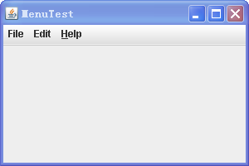
菜单使用示例
Notes:
package test;
import java.awt.*;
import java.awt.event.*;
import javax.swing.*;
import javax.swing.event.*;
public class MenuTest {
public static void main(String[] args) {
MenuFrame frame = new MenuFrame();
frame.setDefaultCloseOperation(JFrame.EXIT_ON_CLOSE);
frame.setVisible(true);
}
}
/**
* A frame with a sample menu bar.
*/
class MenuFrame extends JFrame {
public MenuFrame() {
setTitle("MenuTest");
setSize(DEFAULT_WIDTH, DEFAULT_HEIGHT);
JMenu fileMenu = new JMenu("File");
JMenuItem newItem = fileMenu.add(new TestAction("New"));
// demonstrate accelerators
JMenuItem openItem = fileMenu.add(new TestAction("Open"));
openItem.setAccelerator(KeyStroke.getKeyStroke(KeyEvent.VK_O,
InputEvent.CTRL_MASK));
fileMenu.addSeparator();
saveAction = new TestAction("Save");
JMenuItem saveItem = fileMenu.add(saveAction);
saveItem.setAccelerator(KeyStroke.getKeyStroke(KeyEvent.VK_S,
InputEvent.CTRL_MASK));
saveAsAction = new TestAction("Save As");
JMenuItem saveAsItem = fileMenu.add(saveAsAction);
fileMenu.addSeparator();
fileMenu.add(new AbstractAction("Exit") {
public void actionPerformed(ActionEvent event) {
System.exit(0);
}
});
// demonstrate checkbox and radio button menus
readonlyItem = new JCheckBoxMenuItem("Read-only");
readonlyItem.addActionListener(new ActionListener() {
public void actionPerformed(ActionEvent event) {
boolean saveOk = !readonlyItem.isSelected();
saveAction.setEnabled(saveOk);
saveAsAction.setEnabled(saveOk);
}
});
ButtonGroup group = new ButtonGroup();
JRadioButtonMenuItem insertItem = new JRadioButtonMenuItem("Insert");
insertItem.setSelected(true);
JRadioButtonMenuItem overtypeItem = new JRadioButtonMenuItem("Overtype");
group.add(insertItem);
group.add(overtypeItem);
// demonstrate icons
Action cutAction = new TestAction("Cut");
cutAction.putValue(Action.SMALL_ICON, new ImageIcon("cut.gif"));
Action copyAction = new TestAction("Copy");
copyAction.putValue(Action.SMALL_ICON, new ImageIcon("copy.gif"));
Action pasteAction = new TestAction("Paste");
pasteAction.putValue(Action.SMALL_ICON, new ImageIcon("paste.gif"));
JMenu editMenu = new JMenu("Edit");
editMenu.add(cutAction);
editMenu.add(copyAction);
editMenu.add(pasteAction);
// demonstrate nested menus
JMenu optionMenu = new JMenu("Options");
optionMenu.add(readonlyItem);
optionMenu.addSeparator();
optionMenu.add(insertItem);
optionMenu.add(overtypeItem);
editMenu.addSeparator();
editMenu.add(optionMenu);
// demonstrate mnemonics
JMenu helpMenu = new JMenu("Help");
helpMenu.setMnemonic('H');
JMenuItem indexItem = new JMenuItem("Index");
indexItem.setMnemonic('I');
helpMenu.add(indexItem);
// you can also add the mnemonic key to an action
Action aboutAction = new TestAction("About");
aboutAction.putValue(Action.MNEMONIC_KEY, new Integer('A'));
helpMenu.add(aboutAction);
// add all top-level menus to menu bar
JMenuBar menuBar = new JMenuBar();
setJMenuBar(menuBar);
menuBar.add(fileMenu);
menuBar.add(editMenu);
menuBar.add(helpMenu);
// demonstrate pop-ups
popup = new JPopupMenu();
popup.add(cutAction);
popup.add(copyAction);
popup.add(pasteAction);
JPanel panel = new JPanel();
panel.setComponentPopupMenu(popup);
add(panel);
// the following line is a workaround for bug 4966109
panel.addMouseListener(new MouseAdapter() {
});
}
public static final int DEFAULT_WIDTH = 300;
public static final int DEFAULT_HEIGHT = 200;
private Action saveAction;
private Action saveAsAction;
private JCheckBoxMenuItem readonlyItem;
private JPopupMenu popup;
}
/**
* A sample action that prints the action name to System.out
*/
class TestAction extends AbstractAction {
public TestAction(String name) {
super(name);
}
public void actionPerformed(ActionEvent event) {
System.out.println(getValue(Action.NAME) + " selected.");
}
}

Slide 95
对话框
JOptionPane
  showMessageDialog
  showConfirmDialog
  showOptionDialog
  showInputDialog

Slide 96
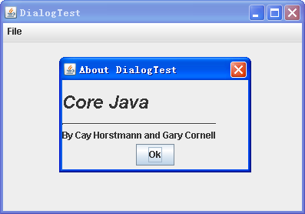
JDialog
Notes:
package test;
import java.awt.*;
import java.awt.event.*;
import javax.swing.*;
public class DialogTest {
public static void main(String[] args) {
DialogFrame frame = new DialogFrame();
frame.setDefaultCloseOperation(JFrame.EXIT_ON_CLOSE);
frame.setVisible(true);
}
}
/**
* A frame with a menu whose File->About action shows a dialog.
*/
class DialogFrame extends JFrame {
public DialogFrame() {
setTitle("DialogTest");
setSize(DEFAULT_WIDTH, DEFAULT_HEIGHT);
// construct a File menu
JMenuBar menuBar = new JMenuBar();
setJMenuBar(menuBar);
JMenu fileMenu = new JMenu("File");
menuBar.add(fileMenu);
// add About and Exit menu items
// The About item shows the About dialog
JMenuItem aboutItem = new JMenuItem("About");
aboutItem.addActionListener(new ActionListener() {
public void actionPerformed(ActionEvent event) {
if (dialog == null) // first time
dialog = new AboutDialog(DialogFrame.this);
dialog.setVisible(true); // pop up dialog
}
});
fileMenu.add(aboutItem);
// The Exit item exits the program
JMenuItem exitItem = new JMenuItem("Exit");
exitItem.addActionListener(new ActionListener() {
public void actionPerformed(ActionEvent event) {
System.exit(0);
}
});
fileMenu.add(exitItem);
}
public static final int DEFAULT_WIDTH = 300;
public static final int DEFAULT_HEIGHT = 200;
private AboutDialog dialog;
}
/**
* A sample modal dialog that displays a message and waits for the user to click
* the Ok button.
*/
class AboutDialog extends JDialog {
public AboutDialog(JFrame owner) {
super(owner, "About DialogTest", true);
// add HTML label to center
add(new JLabel(
"<html><h1><i>Core Java</i></h1><hr>By Cay Horstmann and Gary Cornell</html>"),
BorderLayout.CENTER);
// Ok button closes the dialog
JButton ok = new JButton("Ok");
ok.addActionListener(new ActionListener() {
public void actionPerformed(ActionEvent event) {
setVisible(false);
}
});
// add Ok button to southern border
JPanel panel = new JPanel();
panel.add(ok);
add(panel, BorderLayout.SOUTH);
setSize(250, 150);
}
}

Slide 97
Swing绘图
主要是学习Swing绘图，即用Graphics, Graphics2D.

Slide 98
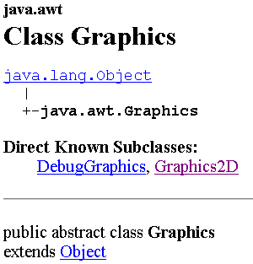
Graphics对象
Graphics对象记录针对绘制图形和文本的一系列设置，比如设置的图标或当前颜色、字体等。
一系列绘制具体图形的函数等

Slide 99
Graphics对象的局限性
可以用Graphics对象绘制的图形是原始图形。
对于这些图形，不能使用实数坐标
不能绘制虚线或宽度不定的线条
不能使用纹理或渐变颜色填充形体

Slide 100
Swing组件绘图-Graphics2D对象
Java2D 包括一个 Graphics2D 类，此类扩展了 Graphics 类，所有图形方法都可以配合 Graphics2D 对象使用
Java 2D 图形的重要功能：
  颜色和图案：图形可以用渐变颜色和填充图案着色。
  透明绘制：图形的不透明度通过 α 透明值控制。
  本地字体：平台上的所有本地字体都可用于绘制文本。
  画笔的显式控制：可以使用线条的粗细、虚线图案以及段连接样式。
  坐标系的转换：可以使用平移、缩放、旋转和剪切
Notes:
http://java.sun.com/docs/books/tutorial/uiswing/index.html

Slide 101
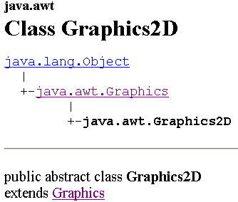
Graphics2D

Slide 102
Swing Java2D绘图框架
void repaint();
void paint(Graphics g),不要直接调用，把绘图操作委托给3个子方法的顺序调用
  paintComponent()
  paintBorder()
  paintChildren()
把画图的代码写在paintComponent() 中，并在第一行调用父类的此方法。
调用顺序
  repaint()→paint()→ paintComponent()

Slide 103
为什么要在paintComponent中调用父类的方法
大多数Swing组件都有独立的UI实现的Look&Feel。
  Paint()调用paintComponent()
  如果组件的UI属性不为空，则调用ui.update()
  如果组件的opaque 熟悉是true，ui.udpate() 用背景颜色填充组件的背景；然后调用ui.paint()
  ui.paint()渲染组件的内容。
调用完父类的方法，调用子类的paintComponent（）方法，执行自己的绘图代码。
Notes:
http://java.sun.com/docs/books/tutorial/uiswing/painting/summary.html
For Swing components, paint() is always invoked as a result of both system-triggered and app-triggered paint requests;update() is never invoked on Swing components.
Programs may trigger a future call to paint() by invoking repaint(), but shouldn't call paint() directly.
On components with complex output, repaint() should be invoked with arguments which define only the rectangle that needs updating, rather than the no-arg version, which causes the entire component to be repainted.
Swing's implementation of paint() factors the call into 3 separate callbacks:
paintComponent()
paintBorder()
paintChildren()
Extensions of Swing components which wish to implement their own paint code should place this code within the scope of the paintComponent() method (not within paint()).
Swing introduces two properties to maximize painting efficiency:
opaque: will the component paint all its bits or not?
optimizedDrawingEnabled: may any of this component's children overlap?
If a Swing component's opaque property is set to true, then it is agreeing to paint all of the bits contained within its bounds (this includes clearing it's own background within paintComponent()), otherwise screen garbage may result.
Setting either the opaque or optimizedDrawingEnabled properties to false on a component will cause more processing on each paint operation, therefore we recommend judicious use of both transparency and overlapping components.
Extensions of Swing components which have UI delegates (including JPanel), should typically invoke super.paintComponent() within their own paintComponent() implementation. Since the UI delegate will take responsibility for clearing the background on opaque components, this will take care of #5.
Swing supports built-in double-buffering via the JComponent doubleBuffered property, and it defaults to true for all Swing components, however setting it to true on a Swing container has the general effect of turning it on for all lightweight descendents of that container, regardless of their individual property settings.
It is strongly recommended that double-buffering be enabled for all Swing components.
Components which render complex output should make smart use of the clip rectangle to narrow the drawing operations to those which intersect with the clip area.
http://java.sun.com/products/jfc/tsc/articles/painting/index.html#swing_summary

Slide 104
使用JPanel绘图
JPanel 非常适合于绘制自定义图形
其图形对象是作为 paintComponent() 方法的参数获得的。
要创建自定义图形，需要编写扩展 JPanel 类的新类。并覆盖父类的paintComponent() 方法：public void paintComponent(Graphics g){
. . .// 将在这里通过参数g完成绘制代码
}

Slide 105
Java 2D 中的基本绘图方法
public void paintComponent(Graphics g) {
super.paintComponent(g);
Graphics2D g2d = (Graphics2D)g;//强制转换为Graphics2D
g2d.setPaint(fillColorOrPattern);
g2d.setStroke(penThicknessOrPattern);
g2d.setComposite(someAlphaComposite);
g2d.setFont(anyFont);
g2d.setColor(anyColor);
g2d.translate(...);
g2d.rotate(...);
g2d.scale(...);
g2d.shear(...);
g2d.setTransform(someAffineTransform);
SomeShape s = new SomeShape(...);
g2d.draw(s); // 绘制图形轮廓
g2d.fill(s); // 绘制填充图形
}
设置画
笔参数

Slide 106
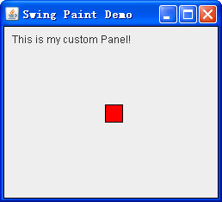
Swing Java2D绘图与事件程序例子1
Notes:
package tt;
import javax.swing.SwingUtilities;
import javax.swing.JFrame;
import javax.swing.JPanel;
import javax.swing.BorderFactory;
import java.awt.Color;
import java.awt.Dimension;
import java.awt.Graphics;
import java.awt.event.MouseEvent;
import java.awt.event.MouseListener;
import java.awt.event.MouseAdapter;
import java.awt.event.MouseMotionListener;
import java.awt.event.MouseMotionAdapter;
public class SwingPaintDemo {
public static void main(String[] args) {
SwingUtilities.invokeLater(new Runnable() {
public void run() {
createAndShowGUI();
}
});
}
private static void createAndShowGUI() {
System.out.println("Created GUI on EDT? "
+ SwingUtilities.isEventDispatchThread());
JFrame f = new JFrame("Swing Paint Demo");
f.setDefaultCloseOperation(JFrame.EXIT_ON_CLOSE);
f.add(new MyPanel());
f.pack();
f.setVisible(true);
}
}
class MyPanel extends JPanel {
int time = 0;
private int squareX = 50;
private int squareY = 50;
private int squareW = 30;
private int squareH = 30;
public MyPanel() {
setBorder(BorderFactory.createLineBorder(Color.black));
addMouseListener(new MouseAdapter() {
public void mousePressed(MouseEvent e) {
moveSquare(e.getX(), e.getY());
}
});
addMouseMotionListener(new MouseAdapter() {
public void mouseDragged(MouseEvent e) {
moveSquare(e.getX(), e.getY());
}
});
}
private void moveSquare(int x, int y) {
int OFFSET = 1;
if ((squareX != x) || (squareY != y)) {
int lastX = squareX;
int lastY = squareY;
squareX = x;
squareY = y;
repaint(lastX, lastY, squareW + OFFSET, squareH + OFFSET);
repaint(squareX, squareY, squareW + OFFSET, squareH + OFFSET);
}
}
public Dimension getPreferredSize() {
return new Dimension(250, 200);
}
protected void paintComponent(Graphics g) {
super.paintComponent(g);
g.drawString("This is my custom Panel!", 10, 20);
g.setColor(Color.RED);
g.fillRect(squareX, squareY, squareW, squareH);
g.setColor(Color.BLACK);
g.drawRect(squareX, squareY, squareW, squareH);
}
}

Slide 107
注意repaint函数的使用
重绘整个组件
  public void repaint()
重绘组件的部分区域
  repaint(int x, int y, int width, int height)
repaint发送异步绘图请求到事件队列。
  repaint 会推迟实际的绘制并将多余的请求压缩为单个 paint 调用。
  可以在其他线程中调用

Slide 108
使用BufferedImage绘制
调用组件的createImage方法
  Image buffer = createImage(width, height);
获得Graphics对象
  Graphics2D gg = (Graphics2D) (buffer.getGraphics());
执行绘图代码
更新图形到组件上
  g.drawImage(buffer, 0, 0, this);
只要获得图形组件的Graphics对象就可以在组件表面绘图

Slide 109
字体的处理-Font 类
Font 类只有一个构造函数：
public Font(String name, int style, int pointsize)
  参数name表示字体的名称。
  参数style表示样式可以是Font.PLAIN、 Font.BOLD 或 Font.ITALIC
  参数pointsize表示字体的点数，即以磅为单位的字体大小，可以是 11、12、14、16 等。

Slide 110
FontMetrics 类
有时，需要测量用特殊字体显示的一个字符串,可以使用FontMetrics 类
通过使用 getFontMetrics( ) 方法，而不是new运算符（因为它是一个抽象类），可以创建该类的对象。
这个对象包含与字体相关的大量信息，包括字符的高度、按像素数计算的字符串宽度等。
常用方法如下：
int stringWidth(String s):返回字符串宽度
int charWidth(char c):返回字符c的宽度
int getHeight():返回字体的高度

Slide 111

使用字体示例1
该包中包含JPanel和JFrame组件
import java.awt.*;
import javax.swing.*;
class FontsPanel extends JPanel {
public void paintComponent(Graphics g) {
String quote=" Happiness is an attitude.";
Font f=new Font("Georgia",Font.ITALIC,16);
g.setFont(f);
g.drawString(quote,20,20);
}
}
创建一种新字体，并将该字体设置为当前字体

Slide 112
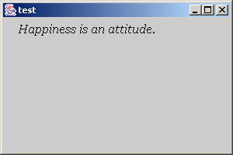
public class FontsDemo extends JFrame{
public FontsDemo() {
setTitle("test"); setSize(300,200);
Container contentPane=getContentPane();
contentPane.add(new FontsPanel());
}
public static void main(String args[]) {
FontsDemo frame=new FontsDemo();
frame.show();
}
}

Slide 113
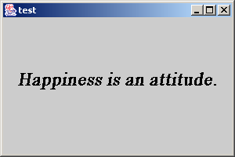
使用字体示例2
import java.awt.*;
import javax.swing.*;
class Fonts2Panel extends JPanel {
public void paintComponent(Graphics g) {
String myquote="Happiness is an attitude.";
Font f=new Font("Times New
Roman",Font.BOLD+Font.ITALIC,24);
g.setFont(f);
FontMetrics fm=getFontMetrics(f);
int x=(getSize().width - fm.stringWidth(myquote))/2;
int y=getSize().height/2;
g.drawString(myquote,x,y);}}
创建一种新字体，并设为当前字体
求字符串宽度

Slide 114
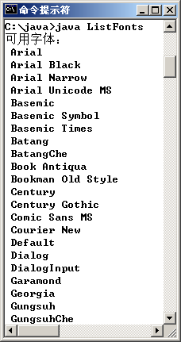
列出当前平台上所有可用字体
import java.awt.*;
public class ListFonts {
public static void main(String[] args) {
GraphicsEnvironment env =
GraphicsEnvironment.getLocalGraphicsEnvironment();
String[] fontNames =
env.getAvailableFontFamilyNames();
System.out.println("可用字体：");
for(int i=0; i<fontNames.length; i++)
System.out.println(" " + fontNames[i]);
}
}

Slide 115
颜色
java.awt.Color 类提供了13个可用作标准颜色的常量：
black（黑色） green（绿色）
red（红色） blue（蓝色）
lightGray（浅灰色） white（白色）
cyan（蓝绿色） magenta（洋红色）
yellow（黄色） darkGray（深灰色）
orange（橙色） gray（灰色）
pink（粉红色）

Slide 116
Color类的构造函数
Color类的构造函数如下：
- Color(int red,int green,int blue):使用三个分别代表红、绿、蓝的整数来表示它们混合的颜色。这些值必须在0到255之间。
-Color(float red,float green,float blue)：用三个浮点数指定红、绿、蓝的相对混合。
Color a= new Color(0.907F,2F,0F);
Color b= new Color(255,255,0);

Slide 117
设置颜色方法
如果要修改或设置组件的颜色，可以使用下列几种方法：
void setColor(Color newColor)：设置当前绘制的颜色
void setForeground(Color)：设置前景色
void setBackground(Color)：设置背景色

Slide 118
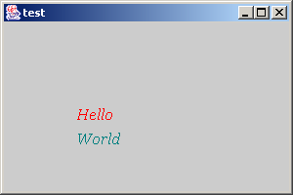
使用颜色示例
import java.awt.*;
import javax.swing.*;
class ColorsPanel extends JPanel {
public void paintComponent(Graphics g) {
Font f=new Font("Georgia",Font.ITALIC,16);
g.setFont(f);
g.setColor(Color.red);
g.drawString("Hello",75,100);
g.setColor(new Color(0,128,128));
g.drawString("World",75,125);
}
}

Slide 119
绘图模式
绘图模式决定了对象是如何被画在窗口中的。默认情况下，对一个窗口的新的输出将覆盖该窗口中的任何已经存在的内容。
XOR 模式的优点是，无论用什么颜色绘制对象，始终能够保证新对象是可见的。
语法如下所示：
void setXORMode(Color xorColor)
其中，xorColor 指定了绘制对象时与窗口进行异或操作的颜色。
要返回至覆盖模式，请调用 setPaintMode()：
void setPaintMode()

Slide 120
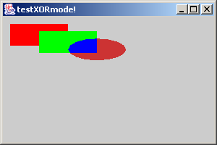
设置绘图模式示例
import java.awt.*;
import javax.swing.*;
class XORPanel extends JPanel {
public void paintComponent(Graphics g){
super.paintComponent(g);
g.setColor(Color.red);
g.fillRect(10,10,80,30);
g.setColor(Color.green);
g.fillRect(50,20,80,30);
g.setXORMode(Color.blue);//设置为XOR绘图模式
g.fillOval(90,30,80,30);
}
}

Slide 121
Toolkit 对象
要获得 Toolkit 对象，可以使用 Toolkit 类的静态 getDefaultToolkit 方法。
Toolkit getDefaultToolkit() ：返回缺省工具包。
Image getImage(String filename) ：返回一个将从文件中读取其像素数据的图像。参数filename 包含图像文件（例如，GIF 或 JPEG 文件）
boolean drawImage(Image img, int x, int y, ImageObserver ob) ： 绘制比例图像。

Slide 122
显示图像文件的实例
以下提供了从当前目录获取本地图像文件的代码（如果图像文件不在当前目录中，必须提供完整的路径名）：
String name="xyz.gif";
Image img=Toolkit.getDefaultToolkit().getImage(name);
要从网络中获得图像文件，必须提供 URL，例如：
URL u=new URL(http://www.xyz.com/image.gif);
Image img= Toolkit.getDefaultToolkit().getImage(u) ;

Slide 123
使用Java 2D中定义的图形对象
在 Java 2D 中，通常先创建 Shape 对象，然后调用 Graphics2D 对象的 draw 或 fill 方法。
Java 2D 库以面向对象的方式组合几何形体。
java.awt.geom包中囊括了一些有用的Shape实现。如:
  Line2D
  Rectangle2D
  Ellipse2D
Notes:
http://java.sun.com/docs/books/tutorial/2d/geometry/index.html
http://java.sun.com/docs/books/tutorial/2d/index.html

Slide 124
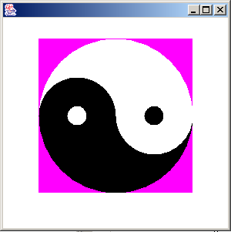
如何用Graphics2D绘制下面的图形

Slide 125
2D绘图程序
public void paintComponent(Graphics g){
// TODO Auto-generated method stub
int ox=50; int oy=50;
super.paintComponent(g);
Graphics2D g2d=(Graphics2D)g;
g2d.setColor(Color.magenta);
Rectangle2D rect=new Rectangle2D.Double(0+ox,0+oy,200,200);
g2d.fill(rect);
Arc2D arc1=new Arc2D.Double(0+ox,0+oy,200,200,0,180,Arc2D.CHORD);
Arc2D arc2=new Arc2D.Double(0+ox,0+oy,200,200,0,-180,Arc2D.CHORD);
RoundRectangle2D r1=new RoundRectangle2D.Double(0+ox,50+oy,100,100,100,100);

Slide 126
RoundRectangle2D r2=new RoundRectangle2D.Double(100+ox,50+oy,100,100,100,100);
RoundRectangle2D r3=new RoundRectangle2D.Double(37.5+ox,87.8+oy,25,25,25,25);
RoundRectangle2D r4=new RoundRectangle2D.Double(137.5+ox,87.8+oy,25,25,25,25);
g2d.setColor(Color.white); g2d.fill(arc1);
g2d.setColor(Color.black); g2d.fill(arc2);
g2d.fill(r1); g2d.setColor(Color.white);
g2d.fill(r2); g2d.fill(r3);
g2d.setColor(Color.black); g2d.fill(r4);
}

Slide 127
Swing程序中的并发控制
在Swing程序中把并发控制用好了，那么程序界面就不会有凝固的时候，随时可以接收用户的交互。
必须了解Swing是如何使用线程的
Swing程序设计者一般要处理3种线程
  Initial threads ：执行初始程序代码的线程
  The event dispatch thread ：执行事件处理代码的线程，所有和Swing框架交互的代码都在这里执行。
  Worker threads ：执行比较耗时的后台任务
Notes:
http://java.sun.com/docs/books/tutorial/uiswing/concurrency/index.html

Slide 128
初始线程（Initial Threads ）
应用逻辑的开始线程，如main（），Applet的init（），start()
Swing程序中，初始线程不需要做太多的事情，最主要的任务就是创建Runnable类型的对象，创建图形界面，并调度到事件分发线程去执行。
一般可以在main()方法中调用下面的代码
  SwingUtilities.invokeLater(new Runnable(){
  public void run(){
  createAndShowGUI();
  } }

Slide 129
The Event Dispatch Thread（EDT）
大多数Swing组件的方法都不是线程安全的
  事件处理代码在EDT中执行
  很多调用Swing组件的方法都在这个线程执行
有些方法是线程安全的，以“Thread safe”说明
忽略这些规则时，程序的功能在大多数时候都可以正常工作，但是有时会发生一些不可预知的错误。
一些小任务可以在EDT中执行，否则未处理的事件会阻塞EDT，进而不能对用户作出反应
需要在EDT中执行的代码，可以使用SwingUtility.invokeLater 或者invokewait调度到EDT中。
SwingUtilities.isEventDispatchThread测试当前代码是否在EDT中.

Slide 130
SwingWorker工作线程
如果需要执行一个长时间的任务，可以用工作线程。
定义一个javax.swing.SwingWorker的子类表示工作线程
SwingWorker 提供了一些通信和控制的特性
  重写done（）方法，后台任务处理完成后，会被EDT自动调用
  允许后台任务完成后，返回一个值给其他线程；取消后台任务，探测后台任务的状态
  SwingWorker.publish 提供后台任务的中间结果，EDT自动调用SwingWorker.process ，处理中间结果
  后台任务可以定义有界属性，属性的改变可以触发事件，在EDT中执行事件处理代码。
Notes:
http://java.sun.com/docs/books/tutorial/uiswing/concurrency/worker.html

Slide 131
SwingWorker中的方法
后台执行的方法
  doInBackground（）-工作线程执行
获取处理结果
  get() --其他线程，如EDT
结束时执行的方法
  done(); --其他线程，如EDT
处理中间结果
  publish() -工作线程执行
  process(); --其他线程，如EDT
启动工作线程
  execute() ；

Slide 132
例子-SwingWorker
装载一系列在动画中使用的图片
  如果在初始线程中装载就会延迟图形界面的创建
  如果在EDT中装载，则GUI会没有响应。
在初始线程中创建SwingWorker的对象
  doInBackground（）装载图片，返回一个指向图片数组的引用，
  Done（）方法在EDT中执行，其中，使用get（）方法获得图片数组的引用

Slide 133

SwingWorker代码
SwingWorker worker = new SwingWorker<ImageIcon[], Void>() {
@Override
public ImageIcon[] doInBackground() {
final ImageIcon[] innerImgs = new ImageIcon[nimgs];
for (int i = 0; i < nimgs; i++) {
innerImgs[i] = loadImage(i+1);
}
return innerImgs;
}
@Override
public void done() {
//Remove the "Loading images" label.
animator.removeAll();
loopslot = -1;

Slide 134
try {
imgs = get();
} catch (InterruptedException ignore) {}
catch (java.util.concurrent.ExecutionException e) {
String why = null;
Throwable cause = e.getCause();
if (cause != null) {
why = cause.getMessage();
} else {
why = e.getMessage();
}
System.err.println("Error retrieving file: " + why);
}
}};

Slide 135
参数与方法
SwingWorker是一个泛型类，有两个类型参数
  第一个是doInBackground()和get()的返回类型，get()是被其他线程调用的方法
  第二个是后台任务执行时的中间结果，没有中间结果，Void作为占位符。
调用get方法
  get(),如果后台任务为完成，在阻塞
  get(long m),如果后台任务为完成，在阻塞一段时间
  在EDT中谨慎使用get方法

Slide 136
产生中间结果的后台任务
使用SwingWorker.publish（）发布中间结果，方法的参数是第二个类型参数
可以在EDT中，用SwingWorker.process收集中间结果
一个模拟产生随机数的例子
private static class FlipPair {
private final long heads, total;
FlipPair(long heads, long total) {
this.heads = heads;
this.total = total;
}
}

Slide 137
调用publish
private class FlipTask extends SwingWorker<Void, FlipPair> {
protected Void doInBackground() {
long heads = 0;
long total = 0;
Random random = new Random();
while (!isCancelled()) {
total++;
if (random.nextBoolean()) {
heads++;
}
publish(new FlipPair(heads, total));
}
return null;
}

Slide 138
重新process()方法
protected void process(List pairs) {
FlipPair pair = pairs.get(pairs.size() - 1);
headsText.setText(String.format("%d", pair.heads));
totalText.setText(String.format("%d", pair.total));
devText.setText(String.format("%.10g",
((double) pair.heads)/((double) pair.total) - 0.5));
}

Slide 139
取消后台任务
SwingWorker.cancel()取消后台任务
  后台任务接收到中断信号后，结束
  后台任务检测SwingWorker.isCanceled()是否为true
  调用此方法，把对象的取消状态设为true
如果Cancel(true)
  发送一个线程中断
  后台任务检查中断信号，并结束

Slide 140
有界属性
两个有界属性：progress和state
属性的改变可以在EDT中触发一个事件处理程序
实现一个property change listener
progress属性
  int [0..100]
  setProgress(),getProgress()
state属性
  枚举：PENDING ，STARTED, DONE

Slide 141
例子
ProgressBarDemo
Flipper
Notes:
//SwingWork例子
package concurrency;
import java.awt.*;
import java.awt.event.*;
import javax.swing.*;
import java.beans.*;
import java.util.Random;
public class ProgressBarDemo extends JPanel implements ActionListener,
PropertyChangeListener {
private JProgressBar progressBar;
private JButton startButton;
private JTextArea taskOutput;
private Task task;
class Task extends SwingWorker<Void, Void> {
/*
* Main task. Executed in background thread.
*/
@Override
public Void doInBackground() {
Random random = new Random();
int progress = 0;
// Initialize progress property.
setProgress(0);
while (progress < 100) {
// Sleep for up to one second.
try {
Thread.sleep(random.nextInt(1000));
} catch (InterruptedException ignore) {
}
// Make random progress.
progress += random.nextInt(10);
setProgress(Math.min(progress, 100));
}
return null;
}
/*
* Executed in event dispatching thread
*/
@Override
public void done() {
Toolkit.getDefaultToolkit().beep();
startButton.setEnabled(true);
setCursor(null); // turn off the wait cursor
taskOutput.append("Done!\n");
}
}
public ProgressBarDemo() {
super(new BorderLayout());
// Create the demo's UI.
startButton = new JButton("Start");
startButton.setActionCommand("start");
startButton.addActionListener(this);
progressBar = new JProgressBar(0, 100);
progressBar.setValue(0);
progressBar.setStringPainted(true);
taskOutput = new JTextArea(5, 20);
taskOutput.setMargin(new Insets(5, 5, 5, 5));
taskOutput.setEditable(false);
JPanel panel = new JPanel();
panel.add(startButton);
panel.add(progressBar);
add(panel, BorderLayout.PAGE_START);
add(new JScrollPane(taskOutput), BorderLayout.CENTER);
setBorder(BorderFactory.createEmptyBorder(20, 20, 20, 20));
}
/**
* Invoked when the user presses the start button.
*/
public void actionPerformed(ActionEvent evt) {
startButton.setEnabled(false);
setCursor(Cursor.getPredefinedCursor(Cursor.WAIT_CURSOR));
// Instances of javax.swing.SwingWorker are not reusuable, so
// we create new instances as needed.
task = new Task();
task.addPropertyChangeListener(this);
task.execute();
}
/**
* Invoked when task's progress property changes.
*/
public void propertyChange(PropertyChangeEvent evt) {
if ("progress" == evt.getPropertyName()) {
int progress = (Integer) evt.getNewValue();
progressBar.setValue(progress);
taskOutput.append(String.format("Completed %d%% of task.\n", task
.getProgress()));
}
}
/**
* Create the GUI and show it. As with all GUI code, this must run on the
* event-dispatching thread.
*/
private static void createAndShowGUI() {
// Create and set up the window.
JFrame frame = new JFrame("ProgressBarDemo");
frame.setDefaultCloseOperation(JFrame.EXIT_ON_CLOSE);
// Create and set up the content pane.
JComponent newContentPane = new ProgressBarDemo();
newContentPane.setOpaque(true); // content panes must be opaque
frame.setContentPane(newContentPane);
// Display the window.
frame.pack();
frame.setVisible(true);
}
public static void main(String[] args) {
// Schedule a job for the event-dispatching thread:
// creating and showing this application's GUI.
javax.swing.SwingUtilities.invokeLater(new Runnable() {
public void run() {
createAndShowGUI();
}
});
}
}
/////////////////////////////////////////////////
package concurrency;
import java.util.List;
import java.util.Random;
import java.awt.event.ActionListener;
import java.awt.event.ActionEvent;
import java.awt.FlowLayout;
import java.awt.GridBagLayout;
import java.awt.GridBagConstraints;
import java.awt.Insets;
import javax.swing.JButton;
import javax.swing.JFrame;
import javax.swing.JTextField;
import javax.swing.SwingUtilities;
import javax.swing.border.Border;
import javax.swing.BorderFactory;
import javax.swing.SwingWorker;
public class Flipper extends JFrame implements ActionListener {
private final JTextField headsText, totalText, devText;
private final Border border = BorderFactory.createLoweredBevelBorder();
private final JButton startButton, stopButton;
private FlipTask flipTask;
private JTextField makeText() {
JTextField t = new JTextField(20);
t.setEditable(false);
t.setHorizontalAlignment(JTextField.RIGHT);
t.setBorder(border);
return t;
}
private JButton makeButton(String caption) {
JButton b = new JButton(caption);
b.setActionCommand(caption);
b.addActionListener(this);
return b;
}
public Flipper() {
super("Flipper");
setDefaultCloseOperation(JFrame.EXIT_ON_CLOSE);
// Make text boxes
getContentPane().setLayout(new FlowLayout());
headsText = makeText();
totalText = makeText();
devText = makeText();
getContentPane().add(headsText);
getContentPane().add(totalText);
getContentPane().add(devText);
// Make buttons
startButton = makeButton("Start");
stopButton = makeButton("Stop");
stopButton.setEnabled(false);
getContentPane().add(startButton);
getContentPane().add(stopButton);
// Display the window.
pack();
setVisible(true);
}
private static class FlipPair {
private final long heads, total;
FlipPair(long heads, long total) {
this.heads = heads;
this.total = total;
}
}
private class FlipTask extends SwingWorker<Void, FlipPair> {
@Override
protected Void doInBackground() {
long heads = 0;
long total = 0;
Random random = new Random();
while (!isCancelled()) {
total++;
if (random.nextBoolean()) {
heads++;
}
System.out.println(Thread.currentThread().getName());
publish(new FlipPair(heads, total));
}
return null;
}
@Override
protected void process(List<FlipPair> pairs) {
FlipPair pair = pairs.get(pairs.size() - 1);
headsText.setText(String.format("%d", pair.heads));
totalText.setText(String.format("%d", pair.total));
devText.setText(String.format("%.10g", ((double) pair.heads)
/ ((double) pair.total) - 0.5));
System.out.println(SwingUtilities.isEventDispatchThread());
}
}
public void actionPerformed(ActionEvent e) {
if ("Start" == e.getActionCommand()) {
startButton.setEnabled(false);
stopButton.setEnabled(true);
(flipTask = new FlipTask()).execute();
} else if ("Stop" == e.getActionCommand()) {
startButton.setEnabled(true);
stopButton.setEnabled(false);
flipTask.cancel(true);
flipTask = null;
}
}
public static void main(String[] args) {
SwingUtilities.invokeLater(new Runnable() {
public void run() {
new Flipper();
}
});
}
}
//////////////////////////////////////////////////////////////////

Slide 142
键盘绑定
经常需要处理键盘事件，例如处理快捷键等
  两个新的类：InputMap和ActionMap。他们均是简单的表或映射。
  一个InputMap将一个Keystroke对应到一个对象，ActionMap将一个对象对应到一个行为（Action）。
  通常InputMap中KeyStroke所对应的对象是一个字符串，通过这个字符串可以在ActionMap中查找到相应的行为。
  InputMap和ActionMap中均有put方法。InputMap的put方法可以将Keystroke对应到一个对象，而ActionMap的put方法可以将一个对象对应到一个行为

Slide 143
ActionMap 和InputMap
在每一个Jcomponent组件中，会有三个缺省的InputMap和一个缺省的ActionMap。他们可以通过调用getInputMap(int condition)和getActionMap()得到。
三个InputMap分别是
  当组件本身拥有焦点时的InputMap（WHEN_FOCUSED），
  当组件的祖先拥有焦点时的InputMap（WHEN_ANCESTOR_OF_FOCUSED_COMPONENT）和
  组件所在的窗体具有焦点时的InputMap（WHEN_IN_FOCUSED_WINDOW）（

Slide 144
InputMap
组件本身拥有焦点时的InputMap：当组件拥有焦点时，键盘按键按下，则java在这个InputMap中查找键盘事件所对应的KeyStroke对象。
组件的祖先拥有焦点时的InputMap：当组件的祖先拥有焦点时，键盘按键按下，则java查找这个InputMap。
组件所在的窗口拥有焦点时的InputMap：当组件所在的窗口具有焦点时，键盘按键按下，则java查找这个InputMap。

Slide 145
处理过程
当一个键被按下，这个事件被转化成一个KeyStroke对象，java会查找这个Jcomponent的相应InputMap（例如，当组件的祖先具有焦点时，java就查找这个Jcomponent的祖先拥有焦点的InputMap）中是否有这个KeyStroke，
如果有，取出它所对应的对象（通常是字符串），利用这个对象在这个Jcomponent的ActionMap中查找，
如果找到对应的行为（Action），则java执行这个行为的actionPerformed方法（随后介绍这个方法）。从而达到处理键盘事件的目的

Slide 146
ImputMap查询过程
每一个InputMap可以具有parent属性，这个属性的值是一个InputMap。
当在一个InputMap中查找不到键盘事件的KeyStroke时，java会自动在它的parent属性指定的InputMap中查找，依次向上查找，直至找到。
使用parent的好处是：当有一些固定的，不希望用户进行改动的键盘映射可以存放在parent属性所指定的InputMap中，从而避免被意外修改；
另外可以将多个Jcomponent的缺省InputMap设置具有相同的parent，使得可以共享一些键盘绑定的设置。可以通过InputMap类的setparent()方法设置它的parent属性。
ActionMap也具有相同的parent属性，使用方法也相同。

Slide 147
行为（Action）
行为是一个实现了Action接口的类。在Action接口中定义了7个方法。
  其中最关键的是actionPerformed()方法。这个方法描述了这个行为的具体操作过程。
  其他几个方法包括setEnabled，isEnabled，putValue，getValue，addPropertyChangeListener，和removePropertyChangeListener方法。
  他们分别用来设置行为是否可用、判断行为可用的状态、设置和取得行为的一些属性，最后两个方法用来允许其他对象在行动对象的属性发生变化后得到通知。

Slide 148
实现Action接口
通常我们使用一个实现了Action接口的大部分方法的抽象类AbstractAction类作为基类，重载actionPerformed方法以实现我们的行为。
  public class TextAction extends AbstractAction
  {
  private String a;
  public TextAction(String a)
  { this.a = a; }
  public void actionPerformed(ActionEvent parm1)
  {
  String b = parm1.getActionCommand(); //得到行为的命令字符串
  System.out.println("command="+b);
  System.out.println("prompt="+this.a);
  }
  }

Slide 149
程序与运行结果
见程序KeyEventPanel
  单击son按钮，这时如果按下‘f’，‘F’，‘a’，‘w’，程序均会有相应的输出。这是因为，此时的焦点在son按钮上，而son按钮组件的三个InputMap都是有效的。所以他们对应的事件都会发生。
  单击parent按钮，这时按下‘w’，程序会有相应的输出。而按下‘f’，‘F’，‘a’，程序没有反应。这是因为parent按钮具有焦点，这个按钮不是son按钮的祖先，而son所在的窗口具有焦点，所以只有组件所在窗口具有焦点的InputMap是有效的。
  单击其他的按钮（parentPanel外的按钮），这时按下'w'，程序会有相应的输出。而按下'f'，'F'，'a'，程序没有反应。这是因为这些按钮具有焦点，他们不是son按钮的祖先，而son所在的窗口具有焦点，所以只有组件所在窗口具有焦点的InputMap是有效的。

Slide 150
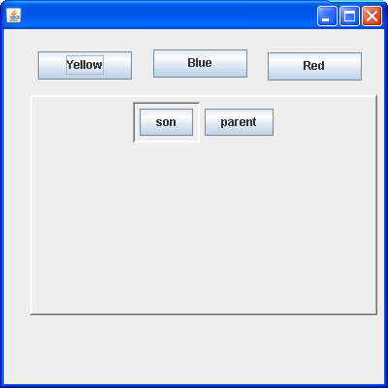
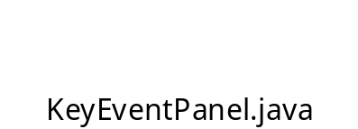
运行结果

